Slide 1
内核栈回溯原理的深入应用
海康威视 胡俊鹏

Slide 2
背景
提问：一台客户现场机器，运行一周左右偶然发生一次应用段错误或者double free问题，cpu可能是arm、mips、x86等架构，有什么好的方法捕捉异常日志？
现有方案限制：
1 研发环境常使用gdb+coredump技术解决此类问题，客户现场等非研发环境的偶现应用异常问题，不方便使用，操作起来有一定难度
2 不同架构(arm32、arm64、mips、x86)，不同版本C库和gdb，栈回溯效果差异很大。PC ubuntu系统测试，glibc 2.15，发生应用double free，直接打印栈回溯信息，其他架构的CPU上测试没有这个功能。arm64架构的某款CPU上测试，gdb对strip过的应用程序无法栈回溯， PC ubuntu系统测试没有这个问题。
这类问题在服务器端，问题并不突出。在嵌入式、移动设备端，偶现的应用异常问题，解决起来就很麻烦。并且不同架构解决方法不同，没有好的统一的解决方法。

Slide 3
改进
当应用程序发生段错误，将执行内核do_page_fault函数，在该函数获取应用段错误当时struct pt_regs，调用get_user从用户空间栈获取栈回溯有关数据，就可以对应用程序栈回溯，实现gdb类似效果。原理没有问题，实际验证也可行。这个栈回溯过程，也可以读取段错误应用的elf文件信息，这样栈回溯时能分析并打印出栈回溯过程每一级函数的名字。这个方法有几个优点。
1 把内核对应用异常栈回溯的代码编译进内核，任何时候应用程序发生段错误、double free，内核都可以对异常应用栈回溯，不需要使用gdb工具
2 内核对异常应用栈回溯，如果支持mips、arm32、arm64、x86等架构，不需要应用程序针对特定架构实现异常栈回溯功能
3 内核对异常应用栈回溯日志，是应用异常时函数调用关系，日志可以保存到存储设备，随时查看，并且一目了然，不需要问题发生后再运行gdb+coredump重现问题
4 如果可执行程序strip过，arm64架构下也能实现内核对异常应用栈回溯，而gdb对这种情况无能为力
当然这种方法需前期花费较多时间开发内核对应用异常栈回溯功能。还有内核默认不支持对应用程序栈回溯，这个功能不成熟，可能有隐藏问题。这些是不足之处。

Slide 4
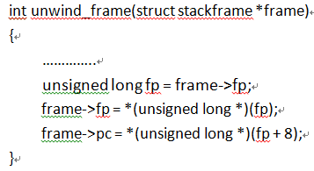
arm64栈回溯的原理
当执行入栈操作时，lr和fp寄存器的值存入栈中，然后令fp寄存器指向函数栈的栈顶，本例是函数栈第二片内存地址(函数无局部变量)。栈回溯时，首先根据fp寄存器指向的地址，取出保存在函数栈中lr和fp寄存器的数据，lr的值是函数返回地址，fp的值是上一级函数栈的栈顶地址。
内核arm64栈回溯核心实现函数unwind_frame中： frame->pc = *(unsigned long *)(fp + 8)计算上一级函数指令地址，也就是当前函数的返回地址。 frame->fp = *(unsigned long *)(fp)计算上一级函数栈的栈顶地址。
假设应用程序函数执行流程是test_c()->test_b()->test_a()，test_a()函数发生段错误，内核将自动执行do_page_fault(……,struct pt_regs *regs)函数，该结构体中regs->pc是发生段错误test_a()函数的指令地址，假如是0x400538，regs->regs[29]就是fp寄存器。怎么实现内核对段错误应用的栈回溯？

Slide 5
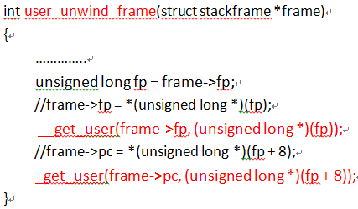
内核对应用段错误栈回溯
模仿unwind_frame函数，增加user_unwind_frame函数，以实现do_page_fault函数中，对段错误应用程序栈回溯，代码如图。经过栈回溯，假设从test_a函数栈中分析出test_a函数返回地址是0x400550(处于test_b函数中)，继续栈回溯，找到test_b函数的返回地址是0x400588(处于test_c函数)
这样可以在内核do_page_fault中，对段错误应用程序栈回溯，执行过程打印如下：
user thread backstrace
pc1:0x400538
pc2:0x400550
pc3:0x400588
反汇编后可以知道函数调用流程是test_c()->test_b()->test_a()。这个方法还可以继续优化：还是do_page_fault函数中，对应用栈回溯过程，读取可执行程序elf文件信息，分析并打印出该指令地址所在的函数的名字。这需要用到elf可执行程序文件数据分布的原理，尤其是elf文件 section部分的数据。

Slide 6
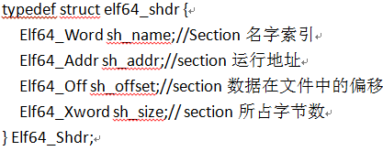
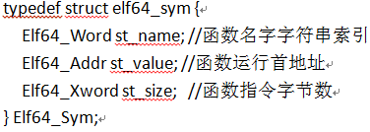
内核对应用段错误栈回溯
elf 文件section结构体表示
“.symtab”section包含可执行程序的函数信息，由一个个struct elf64_sym结构体组成
”.strtab” section的数据是函数名字字符串集合
2 内核实现应用程序栈回溯并打印崩溃函数的名字

Slide 7
内核对应用段错误栈回溯改进
在内核里读取elf可执行程序文件的“.symtab”和”.strtab” section的数据，就可以分析出该文件的test_c()、test_b()、test_a()三个函数名字字符串、函数运行首地址、函数指令字节数。比如数据如下
函数名字 函数指令首地址 函数指令结束地址
test_c 0x400518 0x400518 +0x27
test_b 0x400545 0x400545 +0x35
test_a 0x400580 0x400580 +0x20
应用段错误内核栈回溯的打印优化，实现内核崩溃同样的效果
user thread backstrace
pc1:0x400538
pc2:0x400550
pc3:0x400588
user thread backstrace
[<0x400538>] test_a + 0x20/0x27
[<0x400550>] test_b +0x0b/0x35
[<0x400588>] test_c + 0x08 /0x20

Slide 8
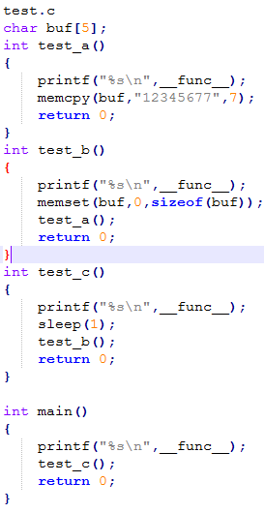
内核实现应用程序在C库中崩溃的栈回溯
左图所示是一个可执行程序test演示代码，用到了memcpy等库函数，本例是C库文件libc.so中的函数。
可执行程序文件的“.dynstr” section包含了用到的库函数名字，” .dynsym” section的数据是一个个struct elf64_sym结构体，每个对应一个用到的库函数结构体。两个section表述的库函数信息是一一对应的，如下图。

Slide 9
内核实现应用程序在C库中崩溃的栈回溯
libc.so库文件的“.dynstr” section包含了C库所有的库函数名字，” .dynsym” section的数据也是一个个struct elf64_sym结构体，每个对应一个C库的库函数结构体。如图
libc.so的”.dynsym” section的库函数结构体struct elf64_sym中， st_value是库函数原始首地址、st_size是库函数指令字节数。为什么是原始首地址？因为可执行程序调用C库函数时，会对C库函数进行一次重定向，然后映射到可执行程序的应用空间，最后才执行C库函数的指令代码。

Slide 10
内核实现应用程序在C库中崩溃的栈回溯
“.plt” section汇编代码
0000000000400480 <memcpy@plt>:
…………..
400484: f944fa11 ldr x17, [x16,#2544]
400488: 9127c210 add x16, x16, #0x9f0
40048c: d61f0220 br x17
test_a函数汇编代码
0000000000400650 <test_a>:
400650: a9bf7bfd stp x29, x30, [sp,#-16]!
400654: 910003fd mov x29, sp
………………….
400660: 97ffffa0 bl 4004e0 <puts@plt>
………………
400678: 97ffff82 bl 400480 <memcpy@plt>
如test_a函数汇编代码，当执行memcpy函数，实际是先执行“.plt” section的memcpy@plt 函数。然后在memcpy@plt函数汇编代码里，ldr x17, [x16,#2544]计算出memcpy库函数实际运行地址在“.got.plt” section的内存地址0x410a38，取出该地址的数据存于x17寄存器。如右图所示，就是把橙色内存单元的数据0x7f91db5a40保存到x17，然后br x17就是跳转到memcpy库函数实际首地址，执行该函数的代码。

Slide 11
内核实现应用程序在C库中崩溃的栈回溯
如果我们能知道libc.so中所有库函数的运行首地址和结束地址，这样当在C库中崩溃，比如此时pc值是0x7f91db5a60，我们就能知道0x7f91db5a60处于哪个库函数，这样就知道怎么在C库中栈回溯了。
1 具体实现方法：以memcpy中崩溃为例, 从libc.so文件的” .dynsym” section找到memcpy库函数的struct elf64_sym结构，该结构的成员st_value就是memcpy库函数的原始首地址
2 从可执行程序”.got.plt” section找到库函数memcpy的运行首地址，memcpy的运行首地址减去其原始首地址就是库函数的原始首地址与运行首地址之差，命名为dx
3 从libc.so分离出所有库函数的struct elf64_sym结构，知道每个库函数的原始首地址，原始首地址+dx就是每个库函数的运行首地址，再结合st_size就知道库函数的运行结束地址。从libc.so文件的“.dynstr” section又知道了每个库函数的名字。这样知道了每个库函数运行首地址、结束地址、函数名字，就具备了栈回溯的条件
演示效果
应用在test_a函数调用memcpy库函数崩溃后，内核打印 [< 0x7f91db5a60>] memcpy + 0x20/0x160 [<0x0000400538>] test_a + 0x20/0x27
[<0x0000400550>] test_b + 0x15/0x35
[<0x0000400588>] test_c + 0x08 /0x20

Slide 12
如下图更详细的演示了计算库函数运行首地址与原始首地址之差
1:找到memcpy库函数的运行首地址
2:以”memcpy”关键字找到libc.so库文件中的memcpy库函数的struct elf64_sym，其成员st_value是memcpy的原始首地址
3:计算出memcpy库函数的运行首地址与原始首地址之差

Slide 13
内核栈回溯应用
double free应用: double free是C库检测到异常，然后向当前进程发送SIGABRT信号，然后进入内核空间，会执行到do_send_specific函数发送信号。在该函数中，检测到是SIGABRT信号，通过task_pt_regs(current)获取异常进程进入内核空间前pc、lr、fp等寄存器，然后运用前文的栈回溯原理，对double free应用流程栈回溯，如下是演示效果。
演示效果
应用在test_a函数调用free库函数两次后，内核打印 [< 0x7f91dxxxx>] raise() 0x38/0x78
[< 0x7f91dxxxx>] abort() 0x1b0/0x308
[<0x000400538>] test_a() 0x6c/0xa4
[<0x000400550>] test_b() 0x20/0x458
[<0x000400588>] test_c() 0x20/0x64
其他应用:mips架构的栈回溯，依赖函数的运行指令首地址，从运行指令首地址开始分析与入栈有关的指令，然后栈回溯,过程比较复杂。现在可以找到可执行程序和C库函数的运行首地址、结束地址、函数名字，就可以在内核中实现，内核对异常应用栈回溯，这点对mips架构栈回溯意义重大。arm32或者x86架构，理论上也可以实现内核对异常应用的栈回溯。

Slide 14
总结
内核对异常应用栈回溯，还是有一定实际价值的。在实现过程得到我的朋友赵金生的一些建议，同时希望对内核栈回溯感兴趣的朋友能参与进来，进一步完善这个功能。
github源码路径：
https://github.com/dongzhiyan-stack/user_stack_backstrace-in-kernel.git
已经支持arm64、mips架构内核对应用段错误、double free问题栈回溯
邮箱: dongzhiyan_linux@163.com

Slide 15
多谢！

